Slide 1
D.Va 설계 및 일정
한성필

Slide 2
목차
클래스 다이어그램 설계
JAVA
Python
UI 디자인
일정

Slide 3
클래스 다이어그램

Slide 4
클래스 다이어그램
클래스 다이어그램 전체적인 구성
Client – Server model
Server : Client의 요청을 받아 작업을 처리하고 결과를 다시 Client에게 전해 줌
Client : Server에게 요청을 하고 요청의 결과를 받음
Server
Robot이 담당
Python 2.7로 구현
Client
Android 앱이 담당
Java기반의 문법으로 구현

Slide 5
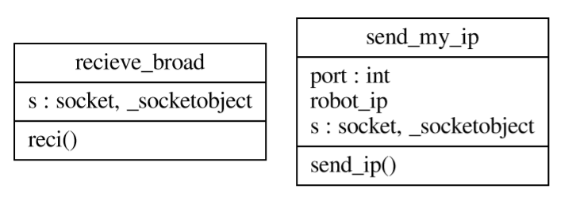
서버 – Robot IP 전송

Slide 6
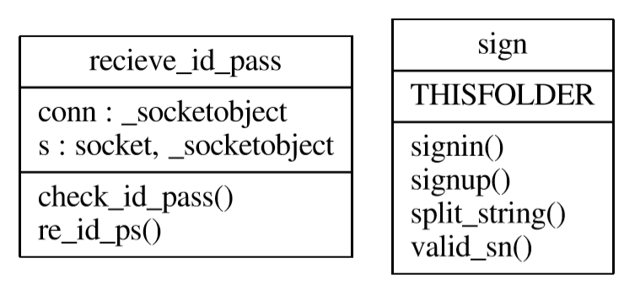
서버 – 회원 가입과 로그인

Slide 7
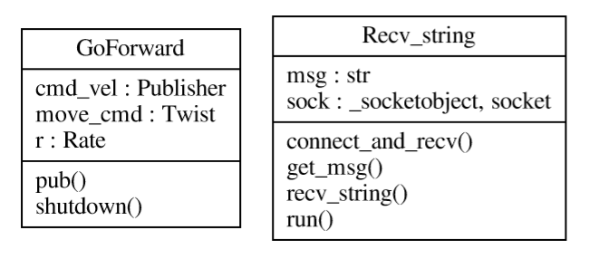
서버 – 로봇 조종

Slide 8
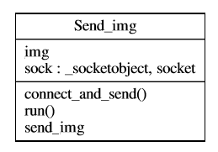

서버 – 물건 비교

Slide 9
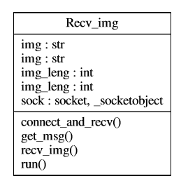
서버 – 물건 정보 저장

Slide 10
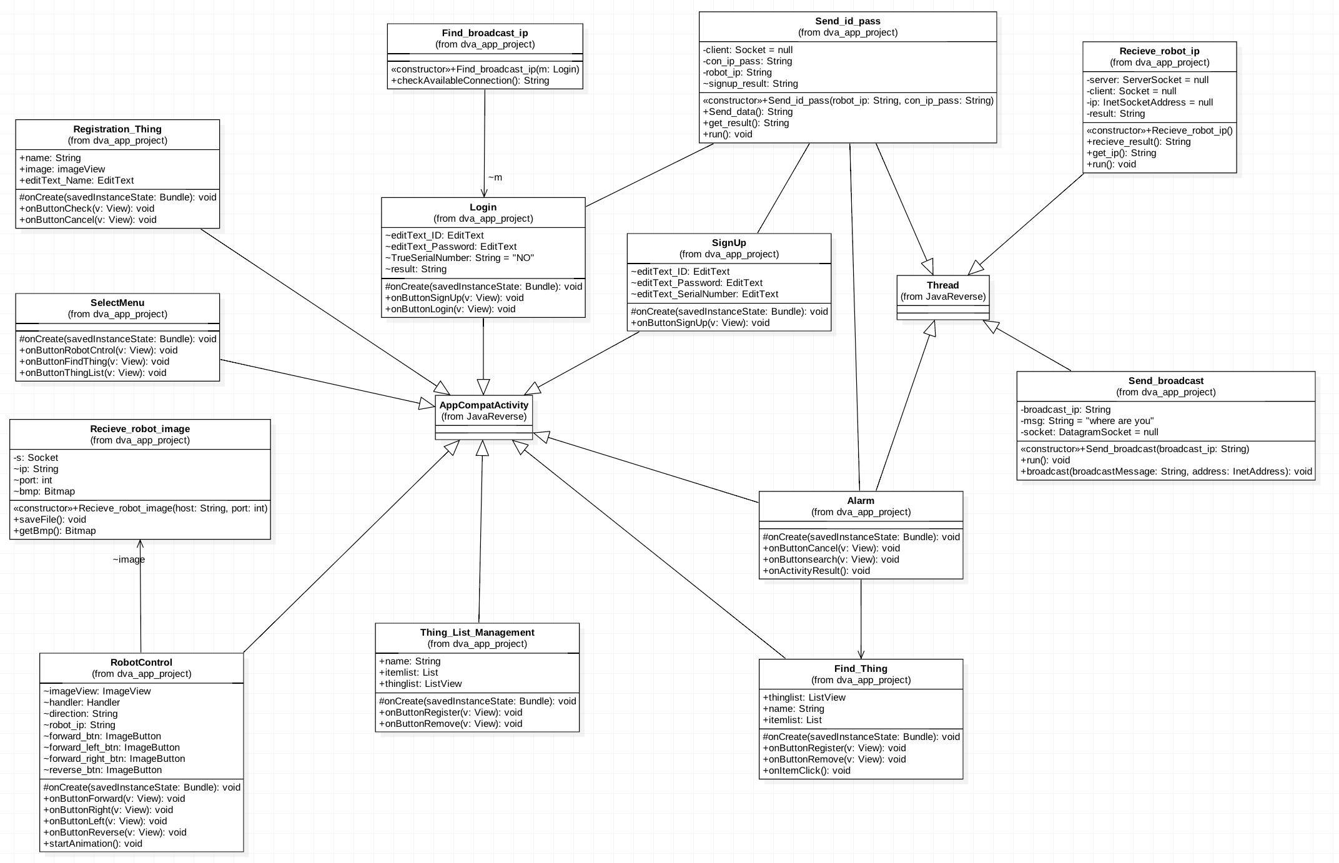
클라이언트

Slide 11
UI 디자인

Slide 12
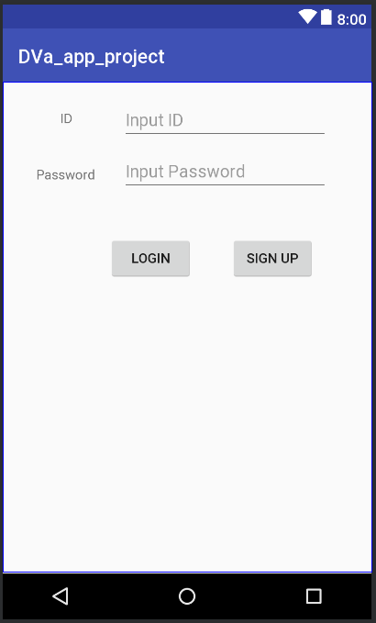
프로젝트 명 | 이것도 찾아보시지 | 문서 명 | UI Design
화면 명 | 로그인 | 화면 ID | SC005 | 버전 | Ver.1.0.1.
관련 Use Case ID | UI005,UI006
사용자의 로그인을 처리하는 화면이다.
화면 순서
‘LOGIN’ 버튼을 누르면 “Login Success” 메시지를 표시하고,
메인 화면으로 이동한다.
‘SIGN UP’ 버튼을 누르면 회원가입 화면으로 이동한다.
UI 요구사항
‘Input ID’와 ‘Input Password’ Text는 Input이 들어올 시 사라짐
글씨체는 default로 한다.
글자 색은 검정색으로 한다.
배경은 연한 회색으로 한다.

Slide 13
프로젝트 명 | 이것도 찾아보시지 | 문서 명 | UI Design
화면 명 | 로그인 | 화면 ID | SC005 | 버전 | Ver.1.0.1.
관련 Use Case ID | UI005,UI006
화면 입/출력 정보일람
번호 | I/O | I/O 명 | 항목 속성
1 | I/O | ID 입력 | Edit Text
2 | I/O | Password 입력 | Edit Text
3 | O | ID | Text View
4 | O | Password | Text View
5 | I/O | 메뉴 화면 이동 | Button
6 | I/O | 회원가입 화면 이동 | Button
3
1
4
2
5
6

Slide 14
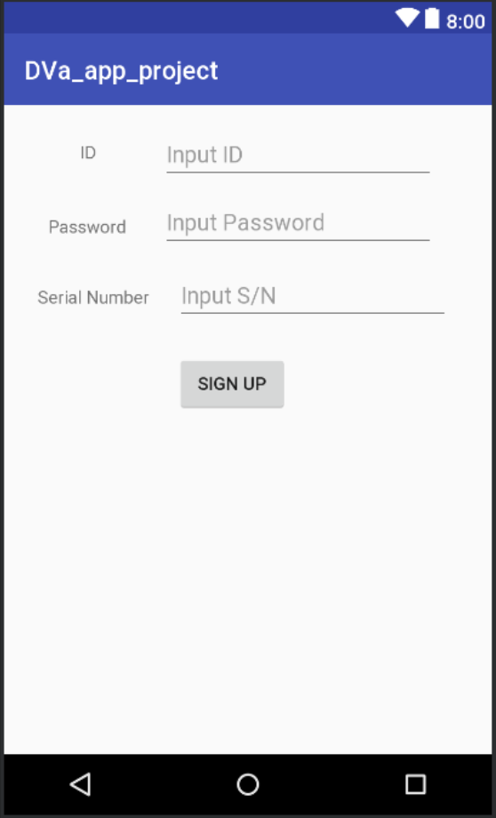
프로젝트 명 | 이것도 찾아보시지 | 문서 명 | UI Design
화면 명 | 회원 가입 | 화면 ID | SC005 | 버전 | Ver.1.0.1.
관련 Use Case ID | UI005,UI006
사용자의 회원가입을 처리하는 화면이다.
화면 순서
‘SIGN UP’ 버튼을 누르면 로그인 화면으로 이동한다.
UI 요구사항
‘Input ID’ , ‘Input Password’ , ‘Input S/N’ Text는 Input이
들어올 시 사라진다.
글씨체는 default로 한다.
글자 색은 검정색으로 한다.
배경은 연한 회색으로 한다.
버튼을 가운데 정렬한다.

Slide 15
프로젝트 명 | 이것도 찾아보시지 | 문서 명 | UI Design
화면 명 | 회원 가입 | 화면 ID | SC005 | 버전 | Ver.1.0.1.
관련 Use Case ID | UI005,UI006
화면 입/출력 정보일람
번호 | I/O | I/O 명 | 항목 속성
1 | I/O | ID 입력 | Edit Text
2 | I/O | Password 입력 | Edit Text
3 | I/O | S/N입력 | Edit Text
4 | O | ID | Text View
5 | O | Password | Text View
6 | O | S/N | Text View
7 | I/O | 로그인 화면 이동 | Button
4
1
5
2
6
3
7

Slide 16
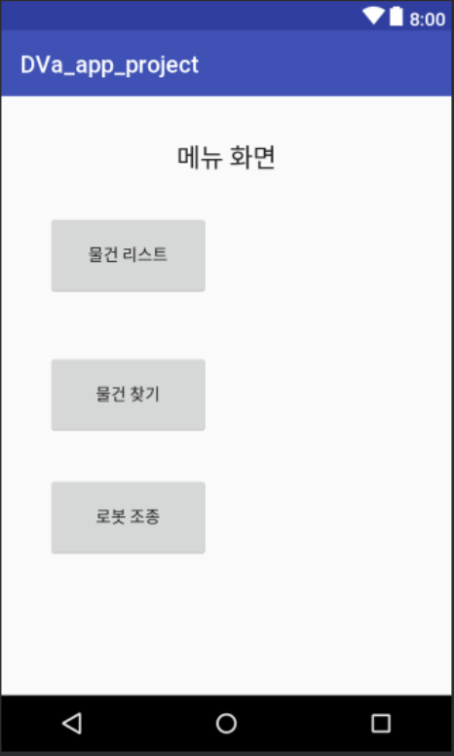
프로젝트 명 | 이것도 찾아보시지 | 문서 명 | UI Design
화면 명 | 메뉴 화면 | 화면 ID | SC001 | 버전 | Ver.1.0.1.
관련 Use Case ID | UC001, UC004, UC005
물건 리스트와 물건 찾기 및 로봇 조종을 처리하는 화면이다 .
화면 순서
‘물건 리스트’ 버튼을 누르면 물건 리스트 화면으로 이동한다.
‘물건 찾기’ 버튼을 누르면 물건 찾기 화면으로 이동한다.
‘로봇 조종’ 버튼을 누르면 로봇 조종 화면으로 이동한다.
UI 요구사항
글씨체는 default로 한다.
글자 색은 검정색으로 한다.
배경은 연한 회색으로 한다.
기능 추가를 위해서 오른쪽에 공간을 남긴다.

Slide 17
프로젝트 명 | 이것도 찾아보시지 | 문서 명 | UI Design
화면 명 | 메뉴 화면 | 화면 ID | SC001 | 버전 | Ver.1.0.1.
관련 Use Case ID | UC001, UC004, UC005
화면 입/출력 정보일람
번호 | I/O | I/O 명 | 항목 속성
1 | O | 메뉴 화면 | Text View
2 | I/O | 물건 리스트 화면 이동 | Button
3 | I/O | 물건 찾기 화면 이동 | Button
4 | I/O | 로봇 조종 화면 이동 | Button
1
2
3
4

Slide 18
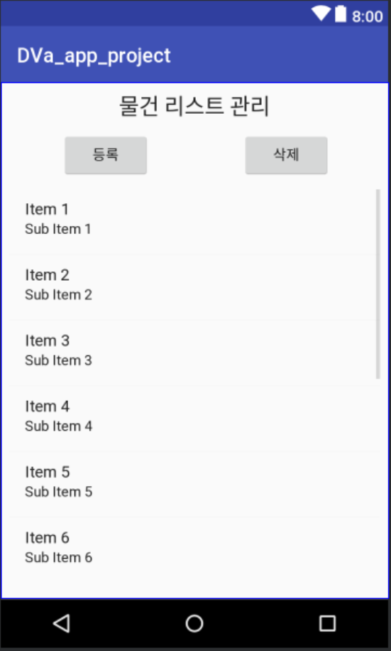
프로젝트 명 | 이것도 찾아보시지 | 문서 명 | UI Design
화면 명 | 물건 리스트 관리 | 화면 ID | SC002 | 버전 | Ver.1.0.1.
관련 Use Case ID | UI001, UI002
물건을 등록 요청하고 리스트에서 물건을 삭제한다.
화면 순서
‘등록’ 버튼을 누르면 물건 등록 화면으로 이동한다.
‘삭제’ 버튼을 누르면 삭제를 요청한 물건이 물건리스트에서
삭제된다.
UI 요구사항
글씨체는 default로 한다.
글자 색은 검정색으로 한다.
배경은 연한 회색으로 한다.
리스트가 늘어나면 스크롤이 가능해진다.

Slide 19
프로젝트 명 | 이것도 찾아보시지 | 문서 명 | UI Design
화면 명 | 물건 리스트 관리 | 화면 ID | SC002 | 버전 | Ver.1.0.1.
관련 Use Case ID | UI001, UI002
화면 입/출력 정보일람
번호 | I/O | I/O 명 | 항목 속성
1 | O | 물건 리스트 관리 | Text View
2 | I/O | 물건 등록 화면 이동 | Button
3 | I/O | 물건 리스트 관리 화면 이동 | Button
4 | O | 물건 리스트 | Scroll View
1
2
3
4

Slide 20
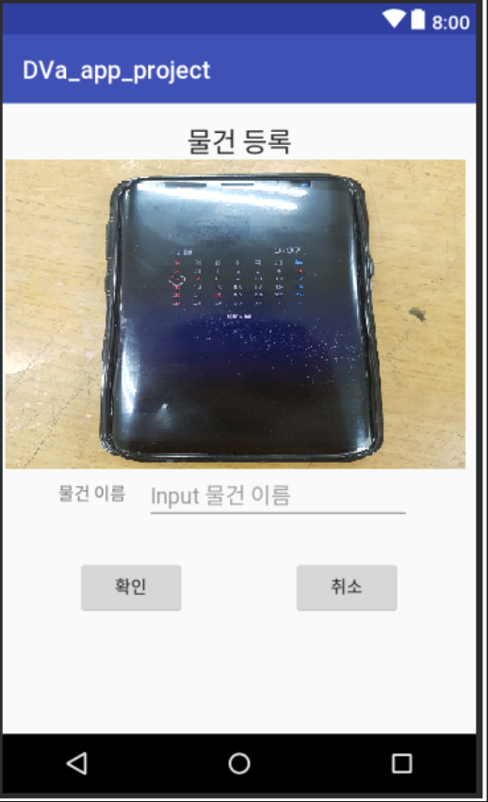
프로젝트 명 | 이것도 찾아보시지 | 문서 명 | UI Design
화면 명 | 물건 등록 | 화면 ID | SC006 | 버전 | Ver.1.0.1.
관련 Use Case ID | UI001
물건을 등록한다.
화면 순서
‘확인’ 버튼을 누르면 물건 리스트 관리 화면으로 이동한다.
‘취소’ 버튼을 누르면 물건 리스트 관리 화면으로 이동한다.
UI 요구사항
‘Input 물건 이름＇Text는 Input이 들어올 시 사라짐
글씨체는 default로 한다.
글자 색은 검정색으로 한다.
배경은 연한 회색으로 한다.
선택한 사진을 보여준다.

Slide 21
프로젝트 명 | 이것도 찾아보시지 | 문서 명 | UI Design
화면 명 | 물건 등록 | 화면 ID | SC006 | 버전 | Ver.1.0.1.
관련 Use Case ID | UI001
화면 입/출력 정보일람
번호 | I/O | I/O 명 | 항목 속성
1 | O | 물건 등록 | Text View
2 | O | 물건 사진 | Image View
3 | I/O | 물건 이름 입력 | Edit Text
4 | O | 물건 이름 | Text View
5 | I/O | 물건 리스트 관리 화면 이동 | Button
6 | I/O | 물건 리스트 관리 화면 이동 | Button
1
2
3
4
5
6

Slide 22
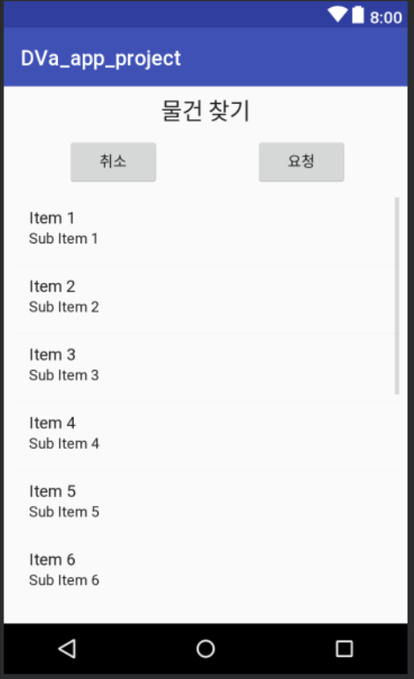
프로젝트 명 | 이것도 찾아보시지 | 문서 명 | UI Design
화면 명 | 물건 찾기 | 화면 ID | SC003 | 버전 | Ver.1.0.1.
관련 Use Case ID | UI003
사용자의 로그인을 처리하는 화면이다.
화면 순서
‘취소’ 버튼을 누르면 메인 화면으로 이동한다.
‘요청’ 버튼을 누르면 알림 화면으로 이동한다.
UI 요구사항
글씨체는 default로 한다.
글자 색은 검정색으로 한다.
배경은 연한 회색으로 한다.
리스트가 늘어나면 스크롤이 가능해진다.

Slide 23
프로젝트 명 | 이것도 찾아보시지 | 문서 명 | UI Design
화면 명 | 물건 찾기 | 화면 ID | SC003 | 버전 | Ver.1.0.1.
관련 Use Case ID | UI003
화면 입/출력 정보일람
번호 | I/O | I/O 명 | 항목 속성
1 | O | 물건 찾기 | Text View
2 | I/O | Menu 화면으로 이동 | Button
3 | I/O | 요청 화면으로 이동 | Button
4 | O | 물건 리스트 | Scroll view
1
2
3
4

Slide 24
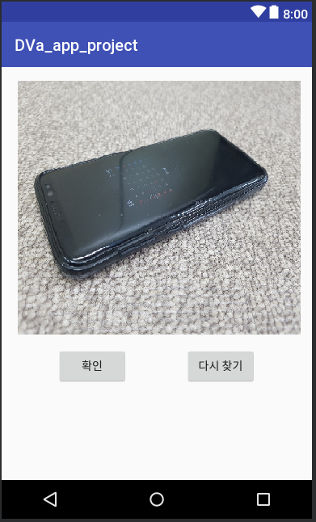
프로젝트 명 | 이것도 찾아보시지 | 문서 명 | UI Design
화면 명 | 로봇이 찾은 물건 | 화면 ID | SC007 | 버전 | Ver.1.0.1.
관련 Use Case ID | UI010
로봇을 찾은 물건을 보여주는 화면이다.
화면 순서
‘취소’ 버튼을 누르면 물건 찾기 화면으로 이동한다.
‘다시 찾기’ 버튼을 누르면 조작 화면으로 이동한다.
UI 요구사항
글씨체는 default로 한다.
글자 색은 검정색으로 한다.
배경은 연한 회색으로 한다.
찾은 물건 사진을 보여준다.

Slide 25
프로젝트 명 | 이것도 찾아보시지 | 문서 명 | UI Design
화면 명 | 로봇이 찾은 물건 | 화면 ID | SC007 | 버전 | Ver.1.0.1.
관련 Use Case ID | UI008
화면 입/출력 정보일람
번호 | I/O | I/O 명 | 항목 속성
1 | O | 찾은 물건 보여주기 | Image View
2 | I/O | 물건 찾기 화면으로 이동 | Button
3 | I/O | 조작 화면으로 이동 | Button
1
2
3

Slide 26
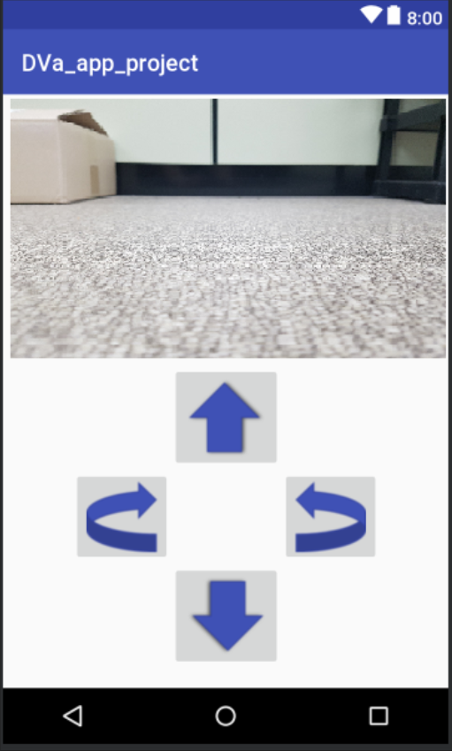
프로젝트 명 | 이것도 찾아보시지 | 문서 명 | UI Design
화면 명 | 로봇이 물건 찾기 | 화면 ID | SC004 | 버전 | Ver.1.0.1.
관련 Use Case ID | UI008
로봇을 조작키로 조종하는 화면이다.
화면 순서
이동하고자 하는 방향의 버튼을 누른다.
UI 요구사항
글씨체는 default로 한다.
글자 색은 검정색으로 한다.
배경은 연한 회색으로 한다.
로봇이 찍고 있는 사진을 보여준다.
로봇이 움직일 방향 버튼을 화살표로 표시한다.

Slide 27
프로젝트 명 | 이것도 찾아보시지 | 문서 명 | UI Design
화면 명 | 로봇이 물건 찾기 | 화면 ID | SC004 | 버전 | Ver.1.0.1.
관련 Use Case ID | UI008
화면 입/출력 정보일람
번호 | I/O | I/O 명 | 항목 속성
1 | O | 로봇이 찍고 있는 사진 보여주기 | Image View
2 | I/O | 위로 이동 | Button
3 | I/O | 왼쪽으로 회전 | Button
4 | I/O | 오른쪽으로 회전 | Button
5 | I/O | 아래쪽으로 이동 | Button
1
2
3
4
5

Slide 28
일정

Slide 29
전체 일정
2018 – 05 – 11(47%)

Slide 30
현재까지의 진척도
구현은 Use case를 기준으로 하여 Use case 1개당 모듈 1개로 구현
현재 13개의 Use case 중 5개 완료
아이디와 패스워드를 입력하여 회원가입을 요청한다.
요청 받은 회원가입을 로봇에 등록한다.
등록된 아이디와 패스워드를 입력하여 로그인을 한다.
요청 받은 사용자의 로그인 정보를 확인한다.
요청 받은 방향으로 로봇이 이동한다.
6번째 Use case 모듈 50% 구현
원하는 방향키를 눌러 로봇의 이동을 요청한다.

Slide 31
현재까지의 진척도
모듈 통합 테스트
현재까지 구현한 모듈 통합 완료
현재까지 발견된 결함 모두 해결

Slide 32
다음 단계
남은 Use case 총 7개
외부 파일 시스템에서 사진을 받아와 물건 리스트에 물건을 등록한다.
물건 리스트에서 등록된 물건을 삭제한다.
등록된 물건을 선택해 물건 찾기를 요청한다.
등록 받은 물건을 구글 이미지 검색해서 결과를 다운받고 학습한다.
요청 받은 물건을 찾기 시작한다.
배터리 잔량을 확인한다.
충전을 요청한다.

Slide 33
잠재적인 위험
요청 받은 물건을 찾기 시작한다.
물건 찾기 시에 집 안을 돌아다니는 알고리즘의 예시가 많지 않음
우수법을 사용하여 구현
등록 받은 물건을 구글 이미지 검색해서 결과를 다운받고 학습한다.
물건 찾기 시에 인식률이 많이 떨어짐
구글의 CNN 알고리즘을 사용하여 구현
외부 파일 시스템에서 사진을 받아와 물건 리스트에 물건을 등록한다.
스마트폰과 로봇의 이미지 교환 시 로스 발생
소켓 통신에 대한 이해와 이미지 형식들에 대한 공부 필요

